Slide 1


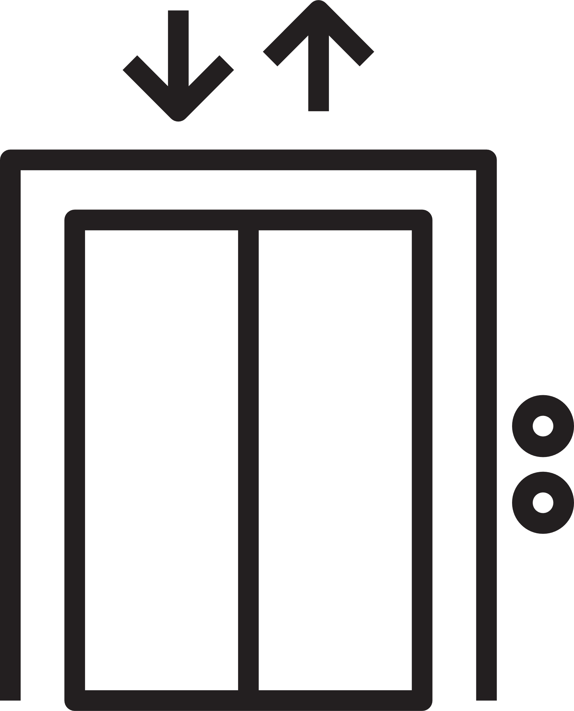
Моделювання роботи ліфта в багатоповерховому будинку
Борисенко Данило, Кобзар Діана КМ-11

Slide 2
Постановка задачі
Мета: дослідити роботу ліфта в багатоповерховому будинку, створити модель та дослідити її на оптимальність.
Задачі: створити модель ліфта в багатоповерховому будинку та знайти способи її оптимізації. Зробити висновки, щодо оптимальності створеної моделі.
Об’єкт дослідження: моделювання роботи ліфта в багатоповерховому будинку.
Предмет дослідження: ліфт в багатоповерховому будинку
Кінцевий результат: оптимізована модель ліфта.

Slide 3
Створення моделі
Створена модель використовуватиме датчики, що дозволятимуть визначити кількість очікуючих людей на поверхах.
Для того щоб створити модель ліфта, необхідно дати відповідь на такі питання:
Який принцип роботи ліфта?
Як оцінити його оптимальність?

Slide 4
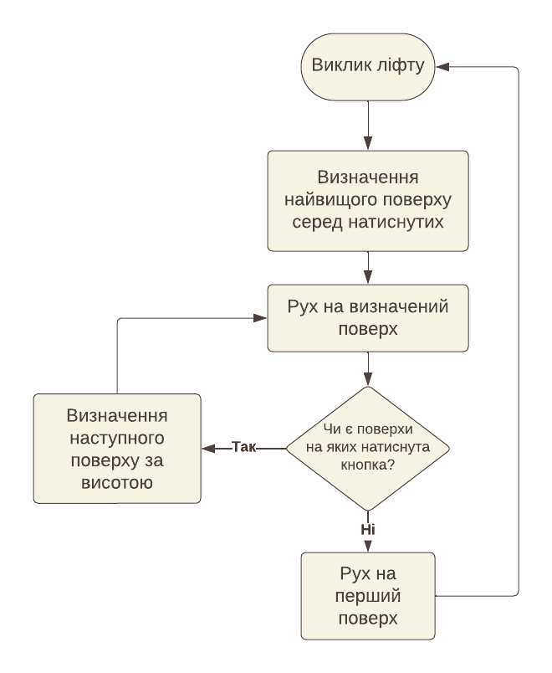
Алгоритм роботи досліджуваного ліфта

Slide 5

Оцінка оптимальності
Для того щоб створити модель ліфта необхідно визначити оцінку оптимальності, яку вона буде максимізувати.
n
Е =
, де n - загальна кількість перевезених людей,
A , B - поверхи, між якими відбувались і-ті перевезення,
к - загальна кількість перевезень
k
i
i
|A - B|
i
i
i=1

Slide 6
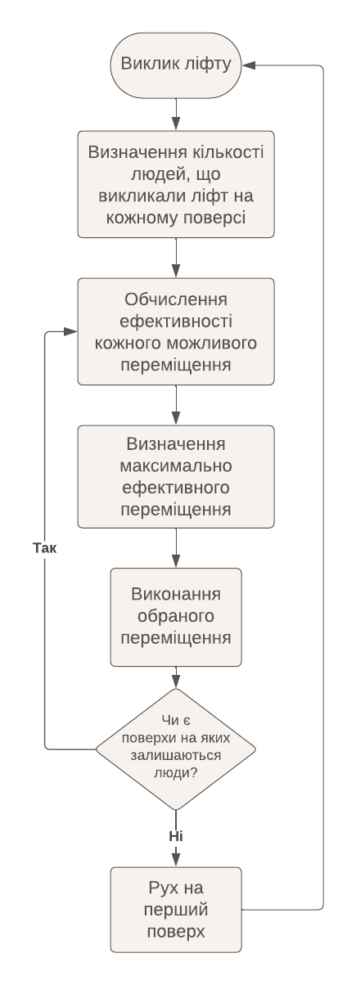
Алгоритм роботи створеної моделі ліфта

Slide 7
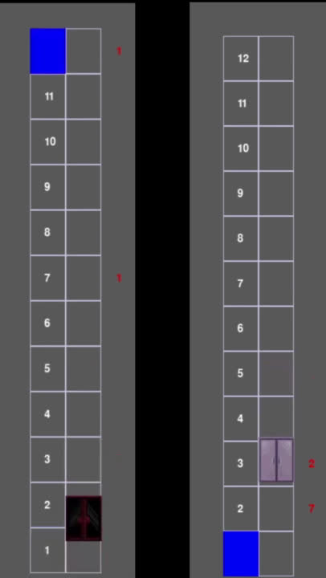


Демонстрація роботи алгоритмів
Оптимальність роботи алгоритму досліджуваного ліфта
Оптимальність роботи розробленого алгоритму ліфта

Slide 8


Порівняння оптимальності моделей
Для дослідження оптимальності моделі ліфту, було проведено моделювання її роботи протягом довгого часу і отримано такий результат:
Ефективність досліджуваної моделі ліфта
Ефективність створеної моделі ліфта
2,125414 - 2,022057
Δ =
∙ 100%
≈ 5,11%
2,022057

Slide 9


Для реалізації поставленої задачі використано мову програмування Python з відповідними бібліотеками для моделювання

Slide 10
Бібліотеки використано:
SimPy, scipy - це бібліотеки для математичного моделювання, мають корисні функції для генерації випадкових процесів.
pygame - допоможе візуалізувати роботу ліфта.
окрім бібліотек, використані можливості ООП.

Slide 11
Висновки
За результатами дослідження створено модель ліфта, що є оптимальнішою за деяку існуючу модель.
Дана модель безперечно краща, якщо використовувати її у будівлях, де кількість очікуючих осіб є значною і потребує їх підрахунку.
При моделюванні у звичайному багатоповерховому будинку, модель справляється не набагато краще.
Отже, краща оптимальність даної моделі не є вирішальною у рішенні щодо заміни існуючих моделей і її встановлення має базуватися на особливостях того чи іншого будинку.

Slide 12

Дякуємо за увагу!

